Slide 1
Clarity – co se v ní změnilo
Chromatografický software - Historie a současnost
Clarity – její možnosti a vývoj
Clarity – přístup k uživatelům
Notes:
Vážení přítomní,
Ve své prezentaci bych rád nejprve shrnul, co vlastně je chromatografický software, ukázal Vám možnosti současné Clarity a ohlédl se za jejím vývojem.

Slide 2
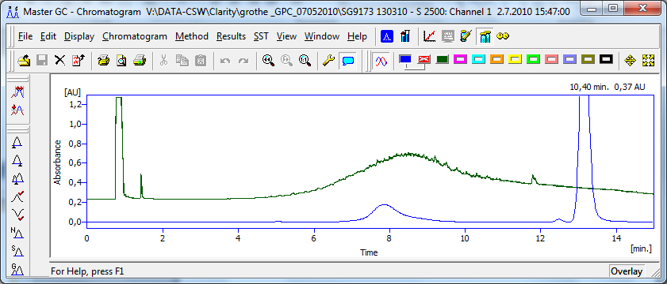
Chromatografický signál
Notes:
Chromatografie je prastará separační technika – těžko říci, zda byli první mezopotámští barvíři, ruský vědec Cvet nebo Shoenbein s Goppelsroderem. Ale až s rozvojem instrumentální plynové a kapalinové chromatografie se objevuje typický chromatografický záznam (nebo ne až tak typický) a s ním potřeba jeho vyhodnocování.

Slide 3
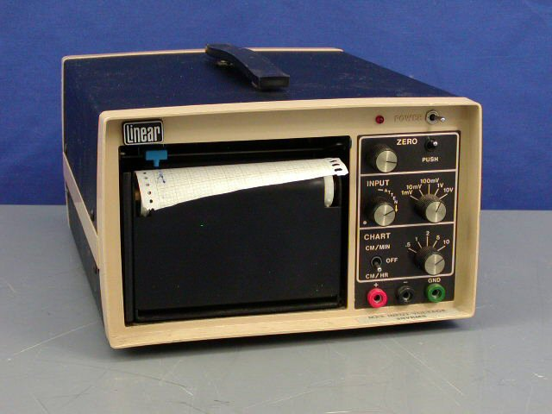
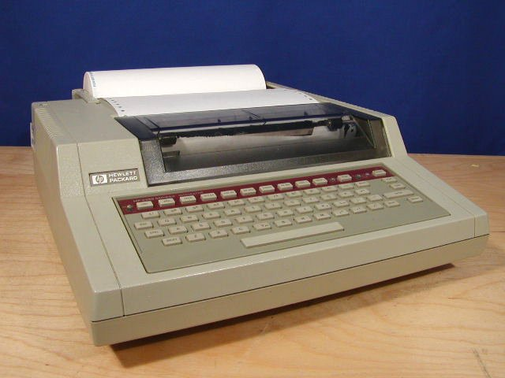
Historie vyhodnocování
Notes:
Jako první byl používán liniový zapisovač, tedy záznam na papíře. Mělo to své mouchy, obvykle pisátko přestalo psát v ten nejnevhodnější okamžik. Pro interpretaci výsledků pak přišlo ke slovu pravítko. Pokud někdo potřeboval vyhodnocovat plochy, nastoupil planimetr nebo nůžky a váhy.
Dalším krokem byly integrátory – zařízení, která dokázala určit retenční časy, výšky a plochy píků. Zpočátku byly hodně neohrabaně, pro nastavení potřebných parametrů bylo potřeba analýzy několikrát opakovat. Postupně se vylepšovaly, poslední modely už dokázaly i ukládat data a řídit chromatography, ale jejich ovládání bylo stále složité.
S nástupem osobních počítačů se objevily i první chromatografické datastanice. Jednou naměřená data se dala opakovaně vyhodnocovat, jejich kvantum bylo omezeno pouze kapacitou paměťových medii, na počítači se daly dělat i další věci než sbírat a vyhodnocovat chromatografická data (například hrát hry).

Slide 4
Chromatografická datastanice
Sběr a ukládání signálu
Integrace (vyhodnocení času, výšky, plochy)
Identifikace a kvantifikace
Prezentace výsledků
Archivace a zálohování
Řízení chromatografů
Speciální výpočty a vyhodnocení
Notes:
Co taková chromatografická datastanice obvykle umí?
Sbírat a ukládat signál z chromatografu
Intergovat jej, tedy určit retenční časy, výšky a plochy píků.
Tohle někomu už stačí, dál už používá kalkulačku nebo Excel
Ale datastanice umí také přiřadit jednotlivým píků názvy látek a jejich množství – stačí si pomocí standardu udělat kalibrační soubor.
Pak také umí výsledky vytisknout nebo vyexportovat do jiných programů
Podle požadavků GLP také zaznamenává a ukládá informace o tom, co kdo, kdy, kde a proč, umožňuje nasbíraná data zálohovat a archivovat.
Další funkcí je vedle sběru dat také ovládání přístrojů – parametry měření se nastavují z jednoho místa, je možné si ukládat neomezené množství metod a jejich parametry jsou pak součástí naměřených dat.
Další nadstavbou jsou pak pokročilé možnosti vyhodnocování – od statistiky přes grafickou presentaci výsledků až po speciální typy výpočtů.

Slide 5
Vývoj v posledních letech
Nové funkce dříve prováděné externími programy
    Grafické presentace
    Speciální výpočty – tabulkové kalkulátory
    Statistické vyhodnocení
Práce v síti
    Client-server architektura, vzdálený přístup
    Databáse
    LIMS (Laboratory information management system)
Podpora práce v regulovaném prostředí
    Validace, dokumentace, archivace a zálohování
Notes:
Kam směřuje vývoj chromatografických softwarů v posledních letech:
Rozvoj nadstavbových funkcí (grafické editory, uživatelské výpočty, statistická vyhodnocení)
Podpora multiuživatelských instalací – client-server, databázové ukládání výsledků, integrace s informačními systémy.
Podpora GLP – validace, dokumentace, archivování

Slide 6
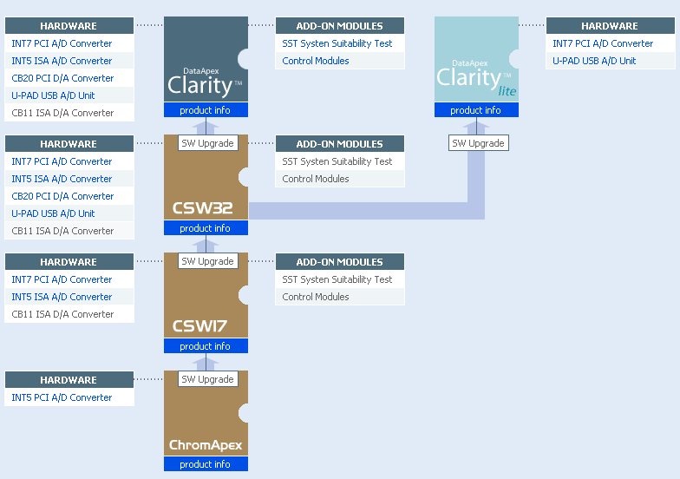
Historie stanic od DataApexu
2003
2001
1994
1991
Notes:
Jak vlastně probíhal vývoj chromatografického softwaru od DataApexu za těch dvacet let?

Slide 7
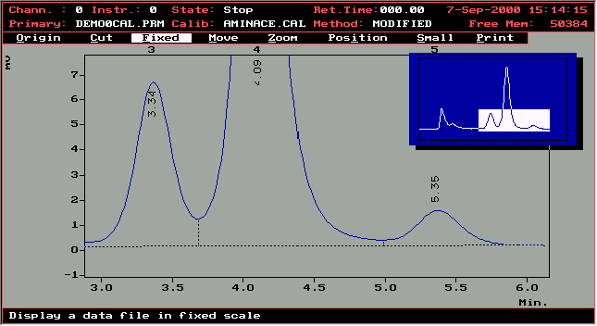
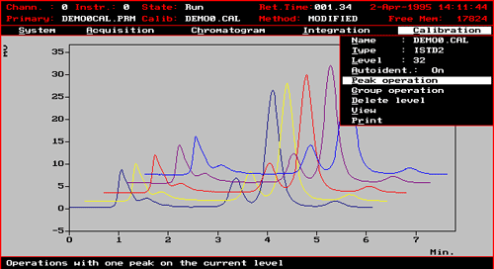
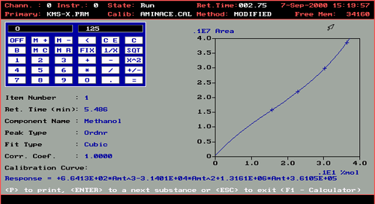
1991 Apex (Apex Extra)
Notes:
První datastanice Apex už měla většinu základních funkcí, které chromatografista potřebuje, následující verze Apex Extra se lišila především jiným převodníkem s vyšším rozlišením.
Uměla sbírat signály, integrovat, identifikovat a počítat množství, tisknout a exportovat výsledky, zobrazovat overlay. A dokonce měla i kalkulačku.

Slide 8
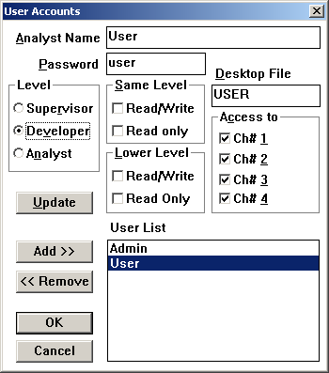
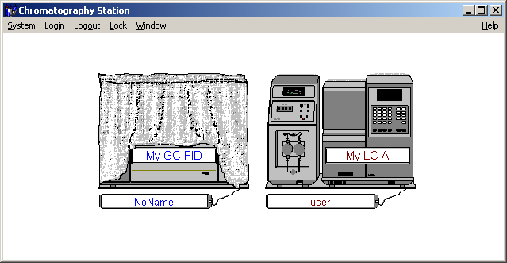
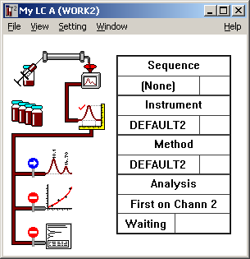
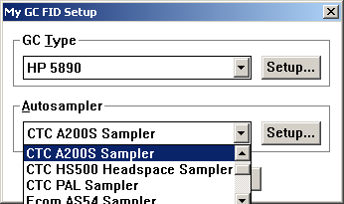
1994 CSW
Notes:
Stanice CSW byla první verzí pro tehdy ještě 16 bitové Windows. Přinesla zobrazení více oken najednou a možnost současného běhu více aplikací (takže některé hry se daly hrát i při měření).
Tyto stanice už měly správu uživatelů s možností přístupu s heslem, externí modul pro statistická vyhodnocování výsledků a kromě sběru analogového signálu již podporovala řízení přístrojů včetně digitálního sběru dat.

Slide 9
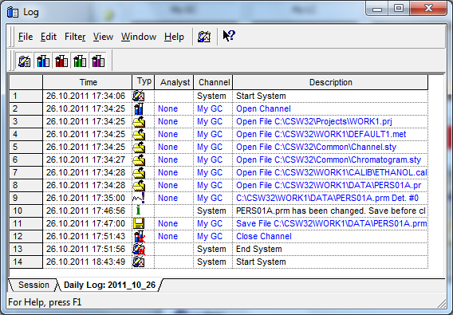
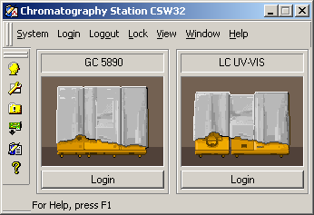
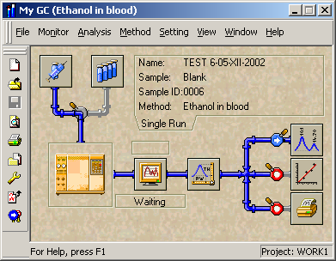
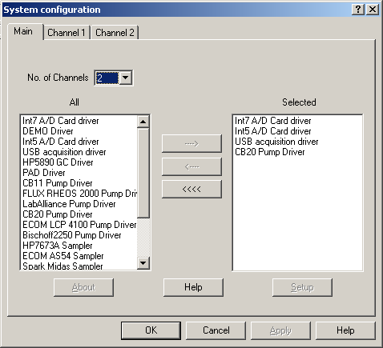
2001 CSW32
Notes:
Následující stanice CSW32 představovala převedení softwaru do nové podoby, tak, aby mohl využívat možnosti tehdy nastupujících 32 bitových počítačů
Hlavním přínosem bylo ukládání chromatogramu včetně metody a surových dat do jednoho souboru, možnost používání dlouhých názvů souborů a výrazně zjednodušená editace tabulek.
Modul SST (statistické vyhodnocení výsledků) již byl integrovaný jako součást programu, nový byl i audit trail se záznamem prováděných operací a funkce pro online podporu (možnost update ze stanice, zasílání reportů při chybě, odkaz na webové stránky).

Slide 10
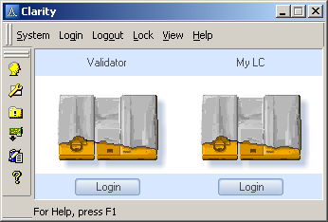
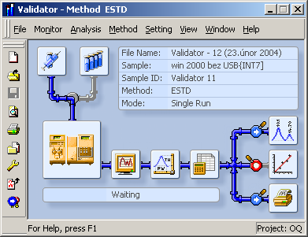
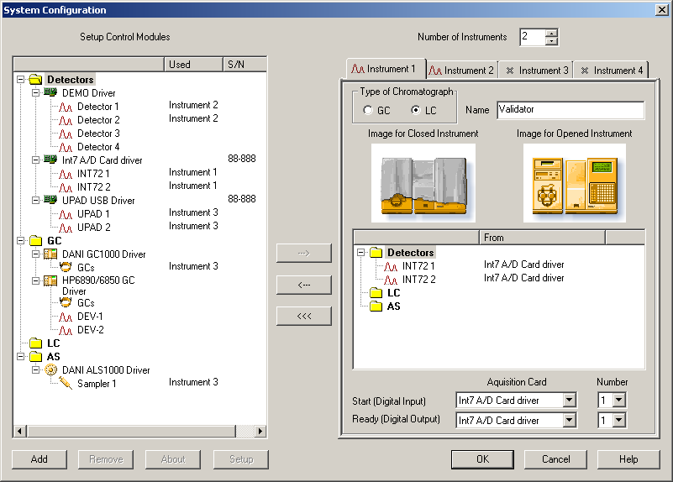
2003 Clarity
Notes:
Tento software byl zanedlouho nahrazen současným produktem – Clarity
Hlavní změna proti CSW32 byla v podpoře multidetektorových chromatografů. Do té doby každý signál představoval jeden instrument (okno v softwaru), a u chromatografů poskytujících více signálů (například UV a RI detektor) pak bylo nutné mít dva takovéto instrumenty. Každý signál byl uložen v samostatném chromatogramu.
V první verzi Clarity již bylo možné konfigurovat na jeden instrument až 4 signály a ty se ukládaly do jednoho společného chromatogramu. Přibyla také Sumární tabulka, podporující zobrazení výsledků pro více signálu současně.

Slide 11
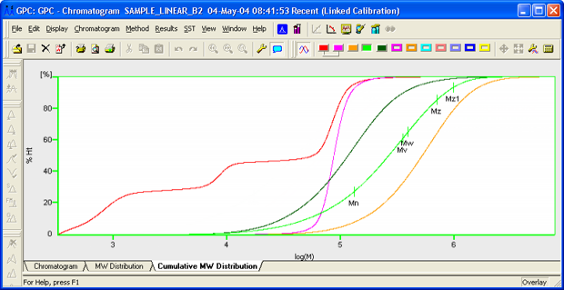
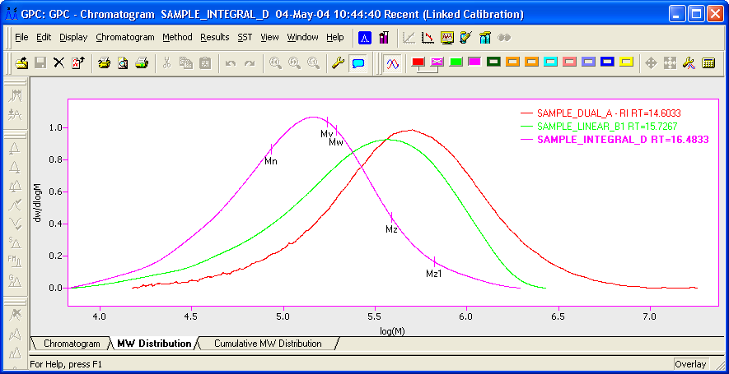
GPC
Stanovení distribuce molekulových hmotností
Offline řešení i pro data z jiných softwarů
Notes:
Od té doby téměř každý rok přibývá nová verze Clarity přinášející nové vlastnosti a vylepšení.
V roce 2004 jsme tak uvedli GPC extenzi pro vyhodnocování distribuce molekulových hmotností. Je často používána ve spojení s OFFLINE verzí Clarity pro vyhodnocování data naměřených v jiných programech.

Slide 12
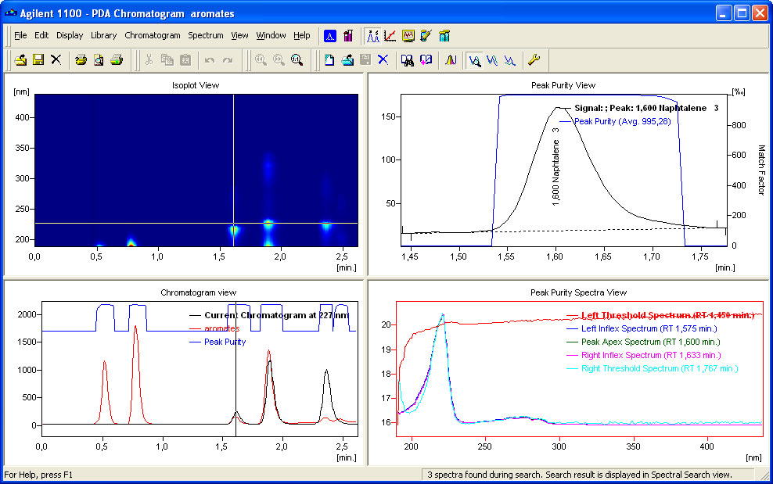
PDA
Zpracování 3D dat
Isoplot & 3D-zobrazení
Peak Purity
Knihovny spekter
Notes:
Další rok následovala extenze PDA potřebná pro sběr a vyhodnocování dat ze spektrálních detektorů. Umožňuje běžné funkce – vykreslování dat jako 3D nebo isoplot, vyhledávání spekter a výpočet spektrální čistoty piku.

Slide 13
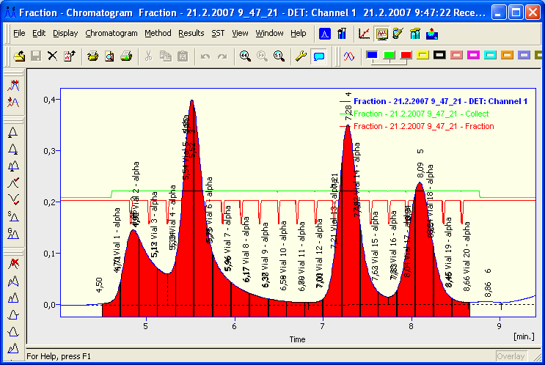
FC-GP
13
Code P014/26A
Date 7.2.2008
Notes:
13
Pak přibyla podpora pro preparativní chromatografii – řízení pro sběrače frakcí a rozšíření funkcí v Event table.
Nové funkce v Event table pro řízení pomocných pump a ventilů nyní umožňují řízení docela komplikovaných sestav.
Přibyl také záznam parametrů měření (průtoky, teploty, tlaky) a eventů v chromatogramu u vybraných řídících modulů.

Slide 14
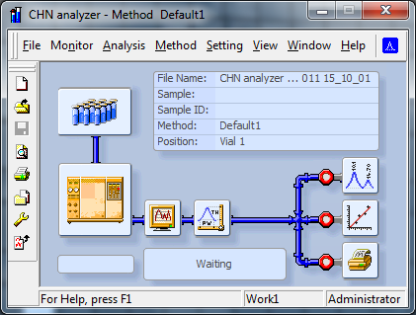
EA
Pro elementální analyzátory
Sekvenční tabulka pro rutinní analýzu
Připojení vah
Notes:
14
EA extense je určena pro vyhodnocování dat z elementálních analyzátorů (typicky uhlík, vodík, kyslík) – je uzpůsobena pro práci s velkými seriemi vzorků a podporuje i napojení vah pro přímý vstup do sekvenční tabulky.
CE extenze pro kapilární elektroforézu má zatím změněny pouze použité názvy a umožňuje vyhodnocování na základě plochy dělené časem.

Slide 15
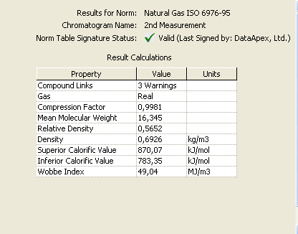
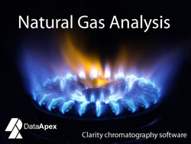
NGA
Analýzy plynných paliv
Výpočty výhřevnosti a dalších parametrů na základě složení
Notes:
15
Nejnovější NGA extenze je první ze tří plánovaných pro použití v petrochemii. NGA natural gas analysis slouží pro výpočty výhřevností a dalších vlastností plynných paliv na základě chromatografické analýzy jejich složení.
Další plánované jsou DHA, detailed hydrocarbon analyzis pro analýzu kapalných paliv a SimDis pro simulovanou destilaci ropy.

Slide 16
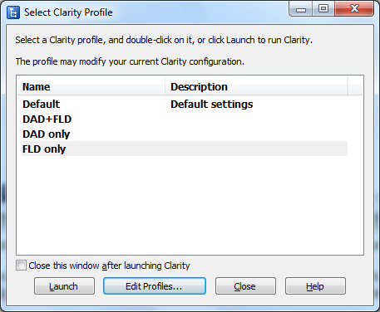
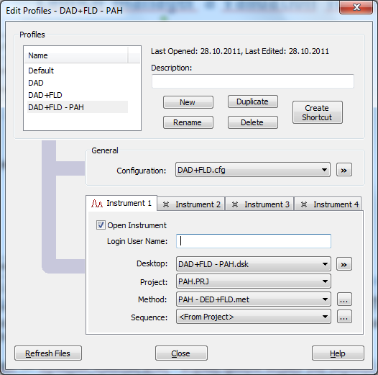
Launch Manager
Notes:
V nedávné době jsme přidali externí utilitu Launch Manager, umožňující vytvářet a používat několik konfiguračních souborů a uživatelských nastavení (desktopů)
Launch Manager tak umožňuje snadnější práci v případě častého střídání více uživatelů a více složitějších konfigurací instrumentů, případně metod které používají různé uspořádání výsledkových tabulek

Slide 17
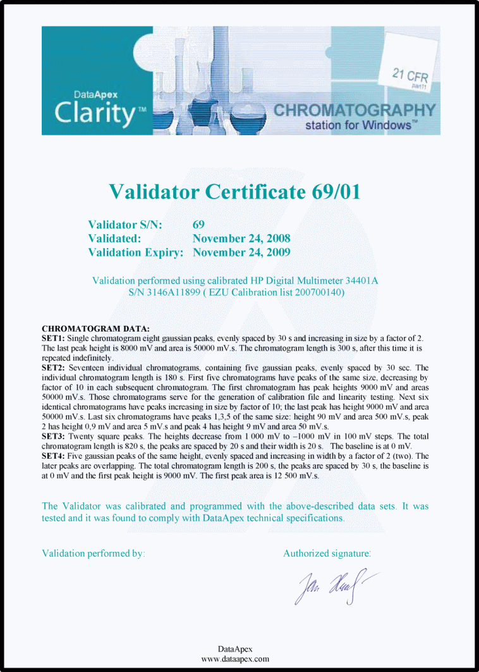
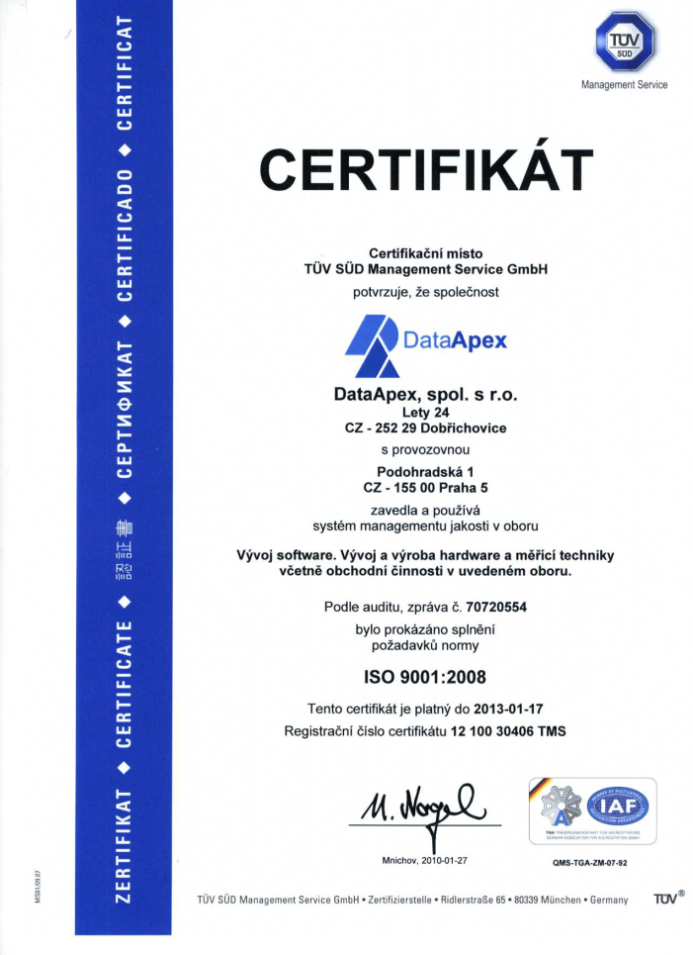
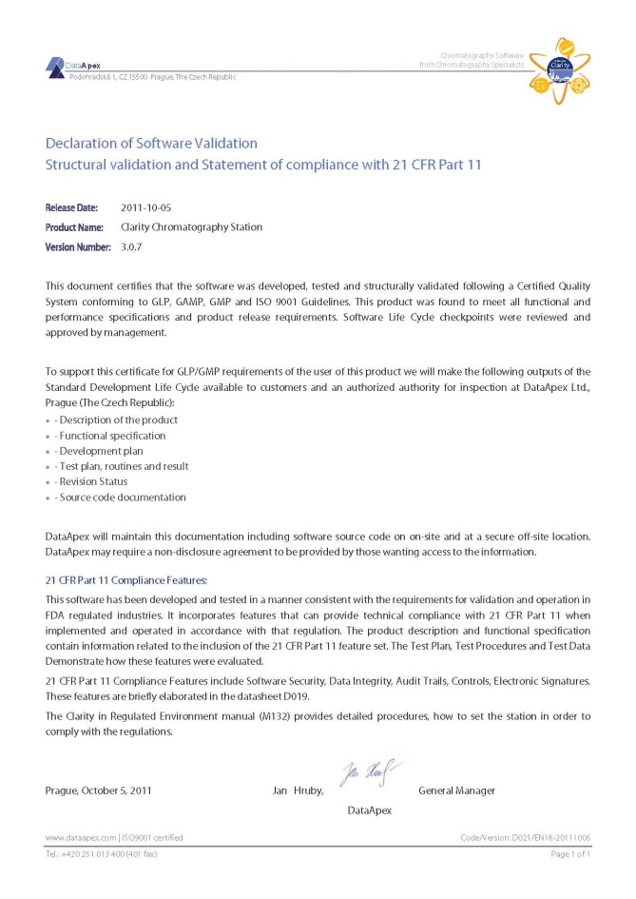
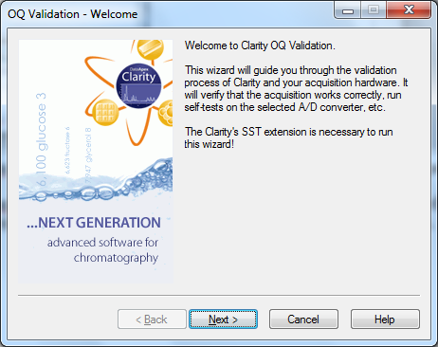
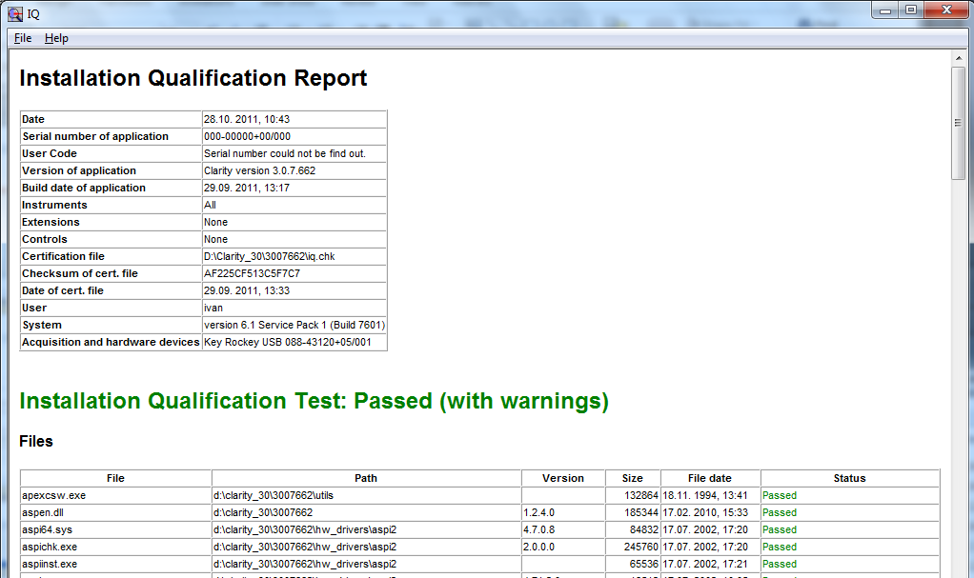
Regulované prostředí
17
Code P014/26A
Date 7.2.2008
Notes:
17
Další takovou utilitu jsme připravili pro zjednodušení validace našich stanic – Validation Wizard. Pro práci v regulovaném prostředí jsme v doplnili Clarity řadu potřebných funkcí a především připravili příručku pro instalaci a použití Clarity v těchto podmínkách.

Slide 18
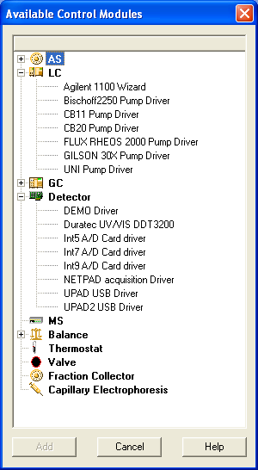
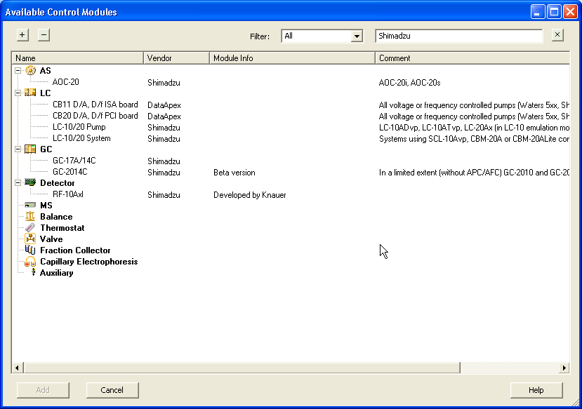
Řízení chromatografů
18
Code P014/26A
Date 7.2.2008
Notes:
18
Samostatnou kapitolou je vývoj řídících modulů, které už zmiňoval Honza přede mnou. Vzrůstající počet řízených chromatografů a jejich modulů nás vedl ke změně instalátoru a konfiguračního okna. Nové konfigurační okno umožňuje pomocí vyhledávání a filtrů, rychle nalézt požadovaný modul
V současné době již počet položek v seznamu řízení překročil 300

Slide 19
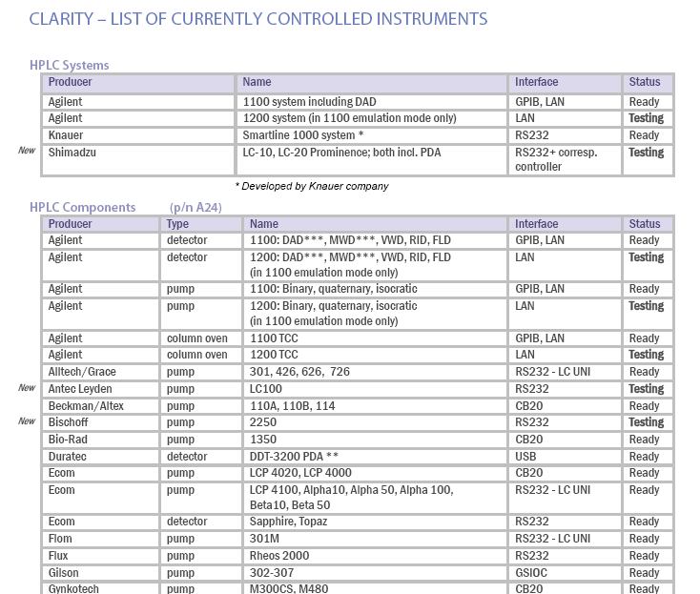
Clarity může řídit …
Agilent
Shimadzu
Knauer
CTC
LabAlliance
Merck-Hitachi
Spark Holland…….
Notes:
19
V Clarity jsou řídící moduly v podstatě rozděleny do tří skupin, pro kapalinové chromatografy, plynové chromatografy a autosamplery.
Zakoupení licence na příslušnou skupinu vám umožňuje řídit všechny podporované chromatografické moduly ze skupiny, a to i ty další přidané v budoucnu.
Navíc vám stačí jedna licence na všechny připojené instrumenty

Slide 20

Více než 100 nových vlastností
Kalibrace
Import/Export
Chromatogram
Event table
Uživatelské rozhraní
Reporty
Sekvence
v Clarity 3.0
Notes:
V aktuální verzi Clarity jsme se rozhodli zaměřit na požadavky na vylepšení ovládání stanice a uživatelského rozhraní. Výsledkem tak bylo více než 100 nových vlastností, pokrývajících téměř všechny části stanice.
Jedna z důležitých se týkala vytváření kopií kalibrace v sekvenci, která nyní umožňuje použít i takzvaný Bracketing, kdy každý vzorek je vyhodnocován na nejbližší předcházející a následující standard a vyhodnocování metodu standardního přídavku.
Příští verze přinese vylepšený integrační algoritmus, novou extenzí pro analýzy ropných produktů DHA a další řídící moduly

Slide 21
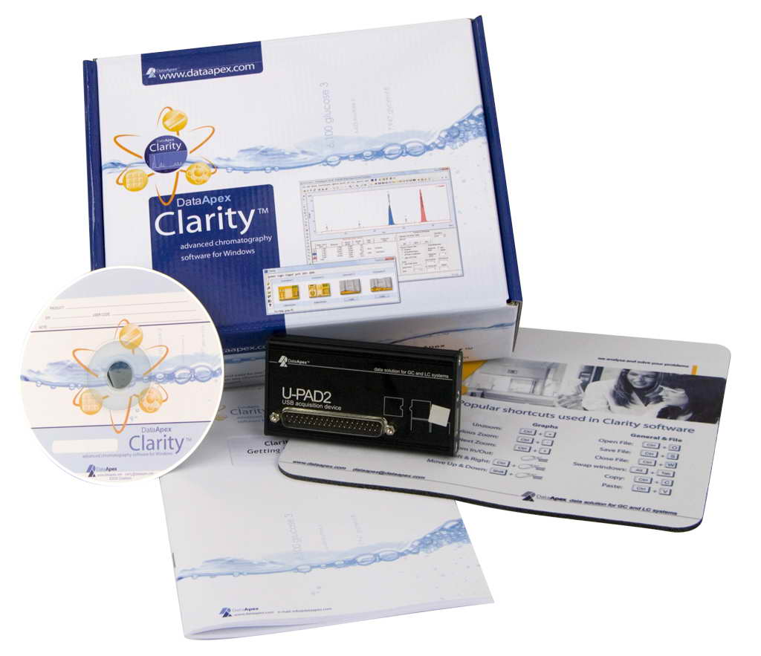
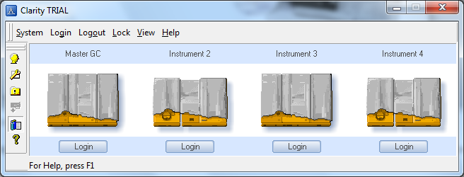
Clarity
Univerzální software pro chromatografii (GC, LC, CE, EA, …
Až 4 nezávislé chromatografy na jednom PC
Modulární systém
Velký počet řídících modulů
Uživatelská podpora
Notes:
Pokusím se shrnout co tedy Clarity nabízí:
Univerzální software pro plynovou a kapalinovou chromatografii a další aplikace, jako je kapilární elektroforéza nebo elementární analyzátory
Více než 300 řízených modulů různých výrobců
Rozšiřovatelný modulární systém, kdy potřebné části lze kdykoli dokoupit později
Nadstandartní uživatelská podpora

Slide 22
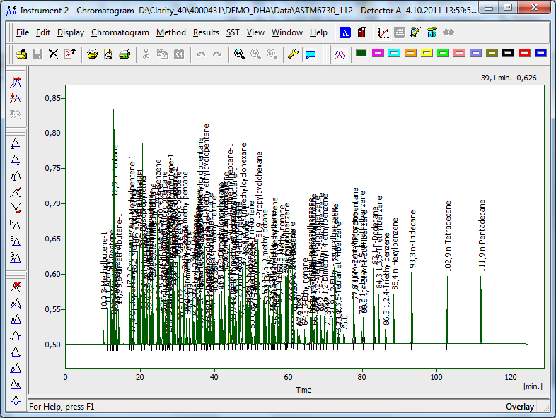
Limity Clarity ?
Kolik píků může být v chromatogramu?
333
1000
3333
10000
Notes:
Než budeme pokračovat dál, zkuste si tipnout odpověď na následující otázky
Počet integrovaných píků je dán omezením na 10000 integračních značek, tedy začátků, vrcholů a konců píků – tedy něco přes 3000.

Slide 23
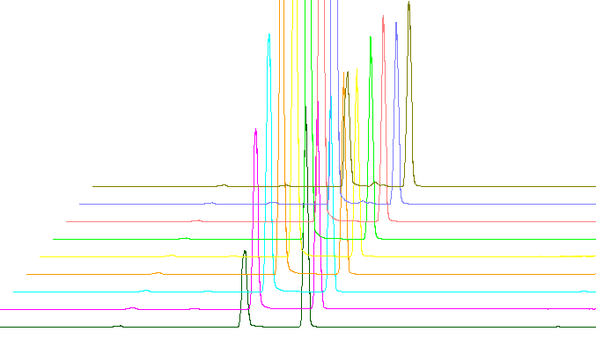
Limity Clarity ?
Kolik chromatogramů lze otevřít v Overlay?
12
20
1000
10000
Notes:
Defaultní počet pro maximální počet chromatogramů v overlay je 20, ale dá se zvýšit až na 10 tisíc

Slide 24
Limity Clarity ?
Jak dlouhý může být chromatogram?
100 minut
1000 minut
10000 minut
70000 minut
Notes:
Vyzkoušeno máme těch 10000 minut (což představuje asi jeden týden). Programátoři tvrdí, že je tam omezení na přibližně 70000 minut, ale to už jsme nezkoušeli.

Slide 25
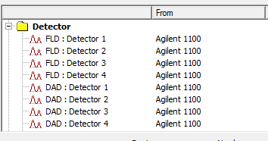
Limity Clarity ?
Jaký počet signálů může mít jeden instrument?
4
8
12
64
Notes:
Uvažovali jsme o 64, ale zatím požadavky nebyly tak urgentní. Aktuálně je možné mít na jednom instrumentu 12 signálů.

Slide 26
Požadavky na (software) Clarity
1: Jednoduchý a pochopitelný
2: Schopný splnit všechny požadavky
- Nesplnitelné?
Jednoduché základní uživatelské rozhraní
Vhodně zvolené defaultní hodnoty
Pokročilé a méně časté funkce skryté hlouběji v rozhraní
Notes:
Při vývoji našeho softwaru proti sobě stále stojí dva protichůdné požadavky: Musí být jednoduchý a pochopitelný a zároveň musí splňovat požadavky všech uživatelů. To evidentně nejde moc dohromady.
Naše filozofie je připravit jednoduché uživatelské rozhraní s připravenými defaultními hodnotami tak, aby vyhovovaly většině uživatelů. A různé možnosti přizpůsobení, méně používané funkce a nastavení schovat tak, abychom jimi ty uživatele, kteří je nepotřebují, neobtěžovali nebo nevyděsili.
To samozřejmě vede ke kompromisům – někdy se neshodneme, co je důležité a co ne, jindy je nám líto nechat novou funkci úplně skrytou a snažíme se ji tedy nějak vypíchnout.
Uživatelské rozhraní také vznikalo postupným vývojem, někdy pak jsou prvky potřebné k nastavení jedné věci nelogicky rozhozené do několika míst.
Pro uživatele z toho vyplývá:
Pokud nevím, co který ovládací prvek dělá, neměnit jeho nastavení.
Pokud nevím, jak něco v Clarity udělat, nebát se zeptat

Slide 27
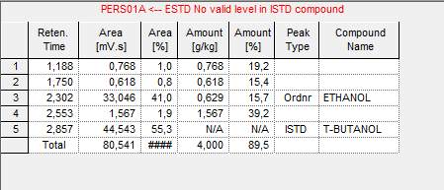
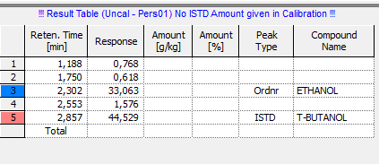
Změny v přístupu
Notes:
Zpočátku byl software vyvíjen ve spolupráci s pokročilými uživateli, předpokládal proto hluboké znalosti chromatografie a používaných výpočtů. Uživatelé ale stále častěji používají chromatografii pouze jako nástroj.
V CSW32 se například automaticky měnil způsob výpočtu, pokud pro nastavený nebyly splněny všechny podmínky. V Clarity jsme již toto chování změnili tak, že když nejsou splněny podmínky pro požadovaný způsob výpočtu, nepočítají se výsledky vůbec – doufáme, že si tak uživatel přece jen spíš všimne, že něco není v pořádku.

Slide 28
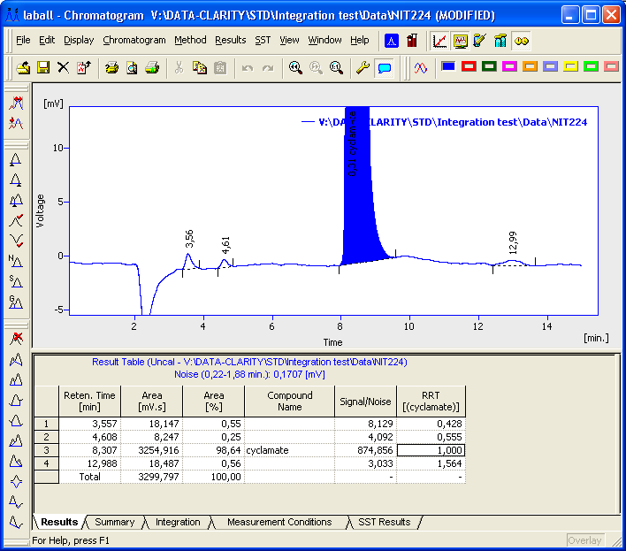
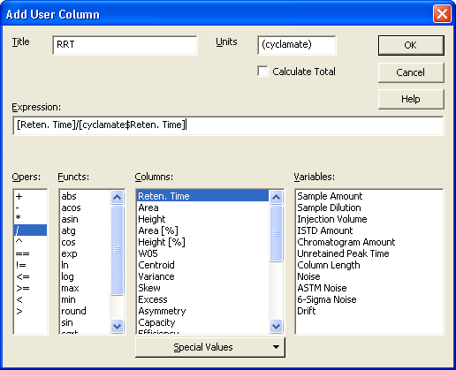
Nové vlastnosti pro pokročilé
Uživatelské sloupce
Notes:
28
Mnoho funkcí v Clarity není zřejmých na první pohled – snažíme se uživatelské rozhraní udržet jednoduché.
Jako příklady vlastností pro pokročilé uživatele bych uvedl uživatelské sloupce – s jejich pomocí lze provádět výpočty, které by jinak vyžadovaly použití externích prostředků.

Slide 29
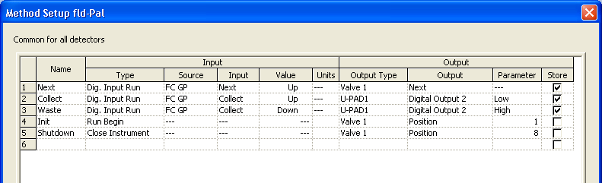
Vlastnosti pro pokročilé uživatele
Event table
Notes:
Event table zase umožňuje provádět v průběhu analýzy nebo nově i před ní nejrůznější akce. Tyto akce mohou reagovat i na jiné podmínky než pouhý čas a umožňují tak pokročilou automatizaci řízení.

Slide 30
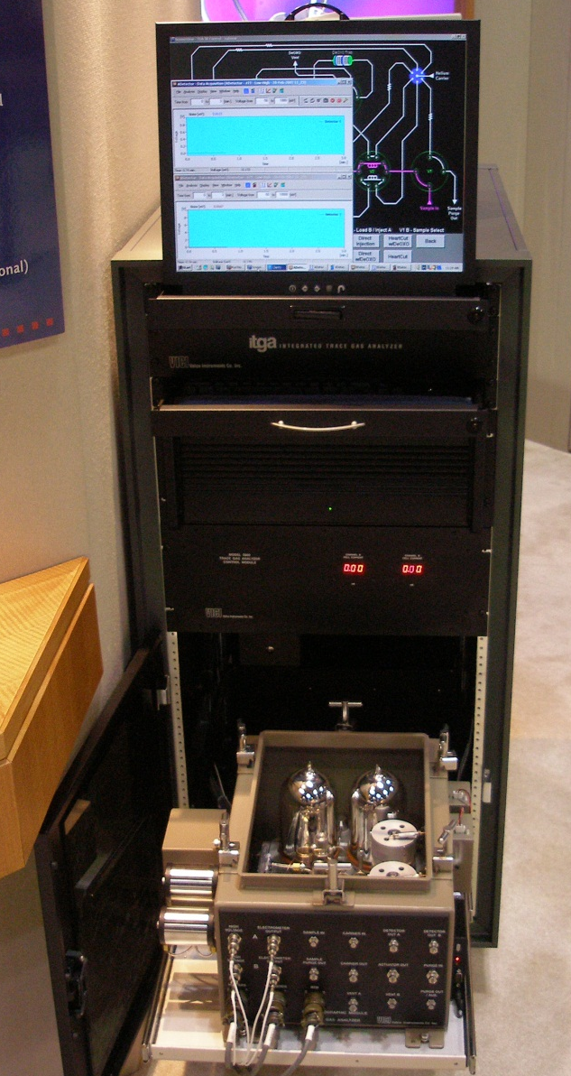
Vlastnosti pro pokročilé uživatele
Příkazová řádka
Notes:
Pomocí parametrů příkazové řádky lze Clarity řídit z externích programů – například z řídícího programu zařízení pro přípravu vzorků, které její pomocí předává Clarity informace o aktuálním vzorku a spouští danou analýzu. Lze tak připravit i program snů do provozních laboratoří, kdy obsluha zadá číslo vzorku, zmáčkne tlačítko start a po doběhnutí analýzy se jí ukáže velkým písmem PASS nebo FAIL.

Slide 31
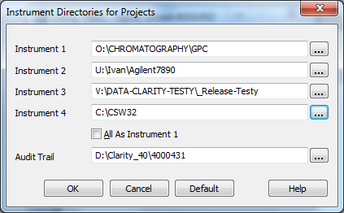
Vlastnosti pro pokročilé uživatele
Vzdálený přístup
Notes:
Řadu požadavků velkých laboratoří jsme schopni splnit i bez client-server architektury – veškeré naměřené chromatogramy lze sdílet po síti. Pokud na řízené chromatografy nepodporují síťovou komunikaci, lze Clarity nainstalovat na jednoduchý počítač u přístroje a přistupovat k ní odkudkoli přes vzdálenou plochu.

Slide 32
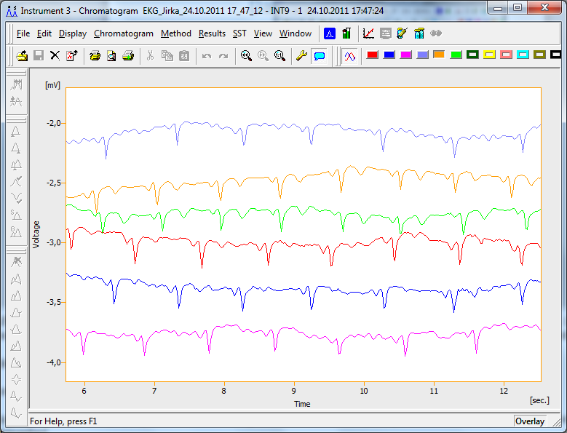
Další možná použití
Notes:
Použití Clarity není omezeno pouze na chromatografii – lze ji snadno použít na záznam jakéhokoli napěťového signálu v čase. Lze jí nahradit ale třeba i XY zapisovač pro voltametrii – stačí vyexportovat naměřené signály pro napětí a proud a vynést je proti sobě v Excelu
Po derivaci lze například vyhodnocovat i typické schodovité záznamy z izotachoforézy nebo termické analýzy.
A pomocí elektrody si náš kolega naměřil docela slušný záznam EKG.
Děkuji Vám za pozornost, po krátké přestávce bude pokračovat kolega Daniel Mentlík, který se u nás zabývá především uživatelskou podporou a dokumentací.

Slide 33
Clarity – co se v ní změnilo
výroční setkání
Část 2 – Dokumentace a podpora

Slide 34
Obsah
Novinky v Clarity – jak se k nim dostat?
Dokumentace Clarity
Uživatelská podpora firmy DataApex
... ale nejdřív malý průzkum

Slide 35
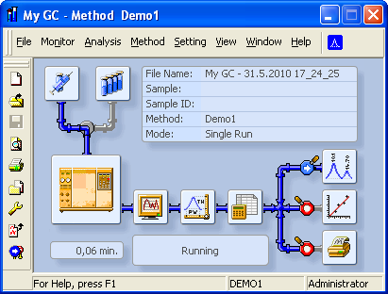
Clarity a Clarity Lite

Slide 36
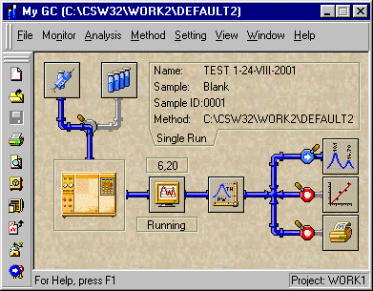
CSW32

Slide 37

CSW17

Slide 38
Apex

Slide 39
Každý rok nové funkce a schopnosti
1-2 nové „velké“ verze ročně
  nosná témata
  nové extenze
  nové funkce
  nové řídící moduly
nové updaty každé tři měsíce
  opravy chyb
  nové řídící moduly nebo úpravy stávajících řídících modulů
možnost ovlivnit, co bude Clarity umět příště
chybí vám něco? dejte nám vědět...

Slide 40

Jak se dostat k nové verzi Clarity?
pro nové verze potřebujete hardwarový klíč
Clarity na počítači s přístupem k internetu – přímo ze stanice
Clarity na počítači bez přístupu na internet – naše webové stránky

Slide 41




Nové verze na www.dataapex.com
Notes:
41

Slide 42


Registrace

Slide 43





Diskuzní fórum
Notes:
43

Slide 44

Dokumentace
pravidelně aktualizovaná
dokumentace ke každému řídícímu modulu, ke každé extenzi
  online help – kontextový
  příručky – tištěné a v pdf
tutorialy
datasheety
vše na každém instalačním CD
vše zdarma ke stažení

Slide 45



Slide 46


Uživatelská podpora
podpora okamžitě
diagnostické soubory
dodatečné diagnostické soubory si sami vyžádáme

Slide 47
Jak požádat efektivně o podporu?
e-mail jako nejefektivnější možnost
  support@dataapex.com
telefonicky
  +420 251 013 400
vzdálená podpora
  Teamviewer
podpora přímo ze stanice Clarity

Slide 48



Slide 49
Závěrem
vše, co budete kdy ke Clarity potřebovat, najdete na webu
nebojte se na cokoliv zeptat, rádi vám odpovíme
dejte nám vědět, co byste v Clarity rádi viděli

Slide 50

Děkujeme za pozornost!

